Slide 1


Slide 2





UỶ BAN NHÂN DÂN XÃ XUÂN HƯNG
TRƯỜNG MẦM NON XUÂN VINH
GIÁO ÁN ĐIỆN TỬ
Năm học 2025-2026

Slide 3

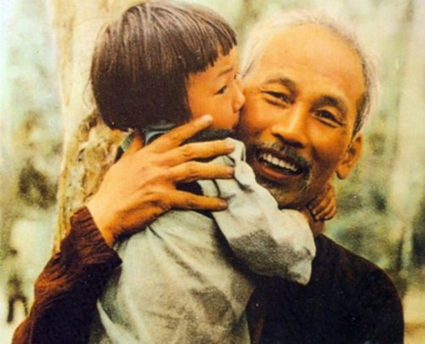

HỒ CHÍ MINH ĐẸP NHẤT TÊN NGƯỜI
CHỦ ĐỀ : QUÊ HƯƠNG ĐẤT NƯỚC – BÁC HỒ
PTNN: KHÁM PHÁ XÃ HỘI
Đề tài : BÁC HỒ KÍNH YÊU
Năm học : 2025-2026

Slide 4

HOẠT ĐỘNG MỞ ĐẦU
Hát :Đêm qua em mơ gặp Bác Hồ

Slide 5
HOẠT ĐỘNG TRỌNG TÂM

Slide 6
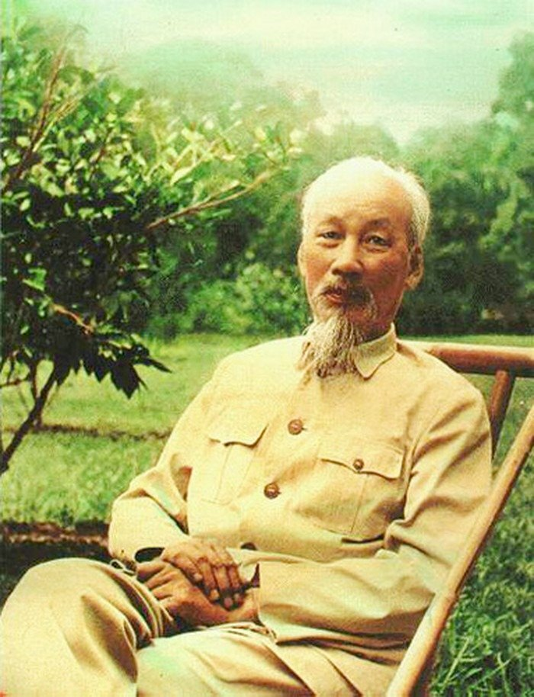
HỒ CHÍ MINH

Slide 7
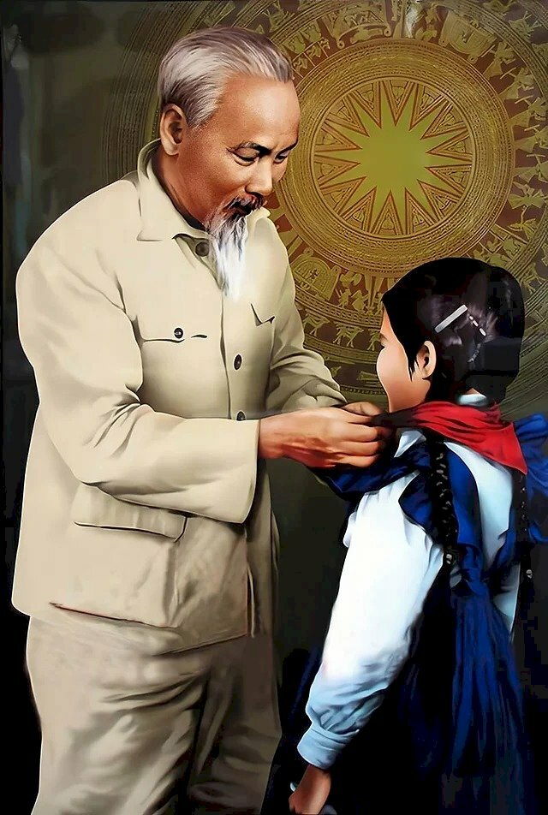
Bác Hồ quàng khăn đỏ cho thiếu niên

Slide 8
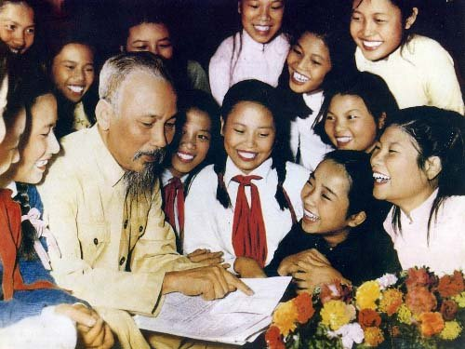
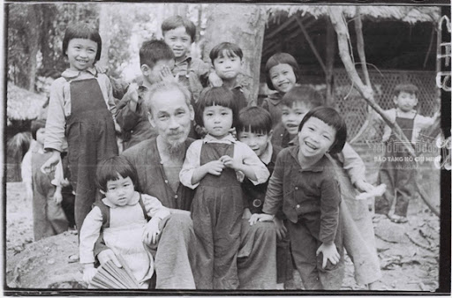
Bác Hồ với các cháu thiếu niên – nhi đồng

Slide 9
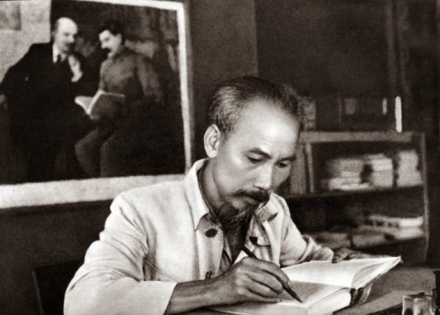
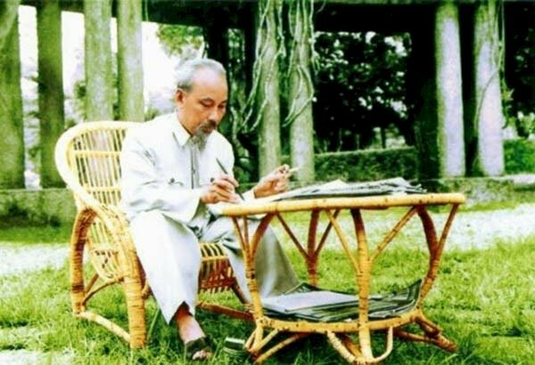
Bác Hồ đang làm việc

Slide 10
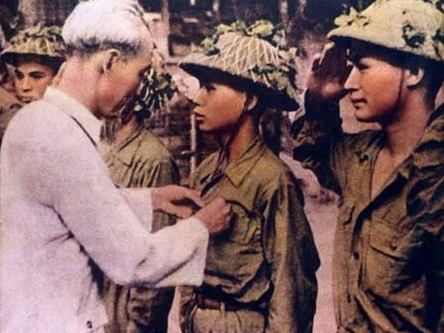
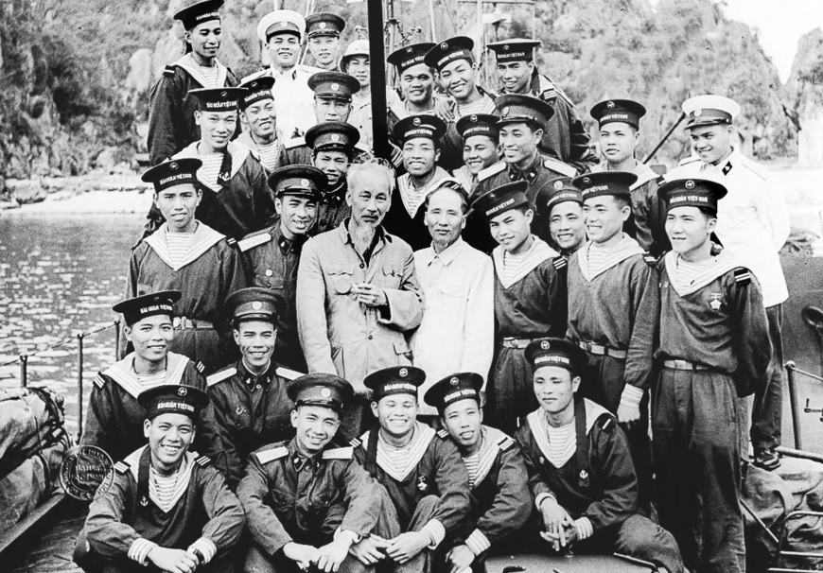
Bác Hồ với các chú bộ đội

Slide 11
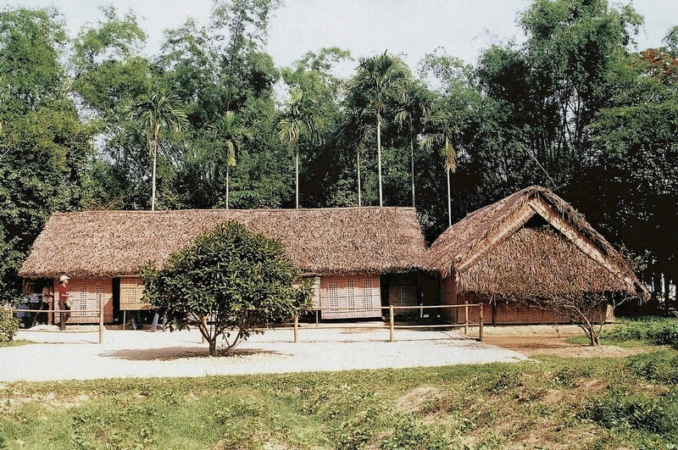
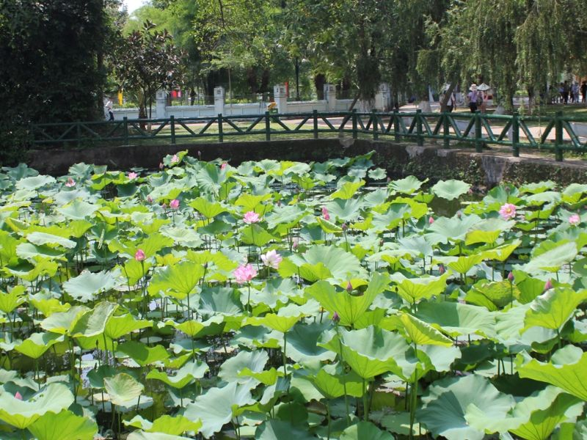
Nhà sàn và ao sen nhà Bác

Slide 12
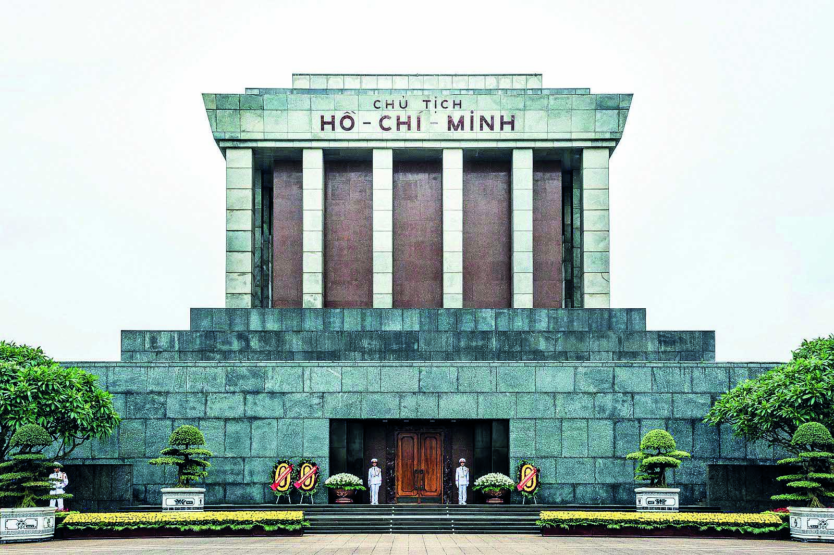
Lăng Bác

Slide 13

Trò chơi:
Thi tài ca hát

Slide 14

TẠM BIỆT

